Slide 1
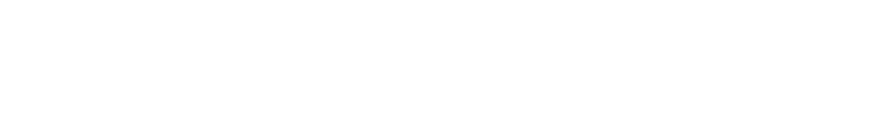

生成对抗网络
Generative Adversarial Networks
图像生成技术综述：架构演进与核心原理 (2014-2025)

Slide 2

01. 范式转移
The Paradigm Shift
从判别式任务到生成式任务的重大跨越

Slide 3
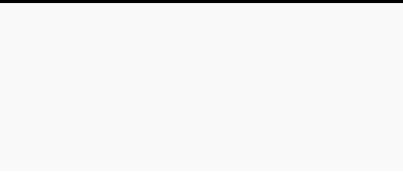
生成 vs 判别
判别式模型
生成式模型
Discriminative
Generative
学习决策边界 $P(y|x)$。主要用于分类和回归任务，关注“是什么”。
学习数据分布 $P(x)$。主要用于图像合成、风格迁移，关注“怎么创造”。

Slide 4
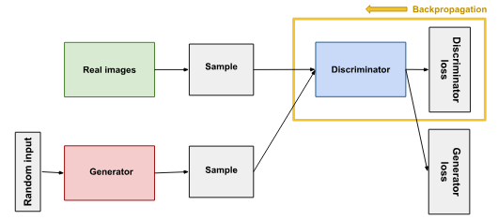
零和博弈
Nash Equilibrium
GAN的核心理念植根于博弈论。通过构建两个相互竞争的神经网络——生成器 ($G$) 和判别器 ($D$)，在对抗中不断进化。
•
生成器 $G$: 试图合成难以分辨的假样本。
•
判别器 $D$: 致力于区分真实样本与合成样本。
•
终局: $D$ 的准确率收敛至 50%。

Slide 5
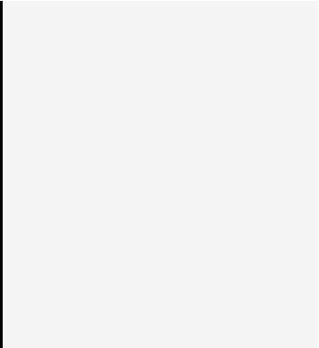
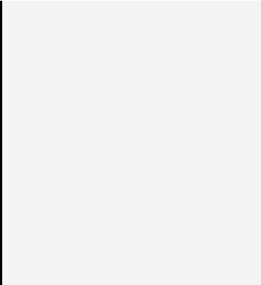
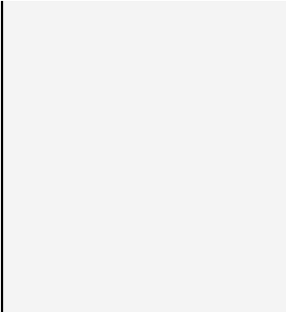



早期工程挑战
模式崩塌
梯度消失
超参敏感
Mode Collapse: 生成器只能生成极其有限的样本变体，无法覆盖真实数据的多样性。
训练过程极不稳定，判别器过强导致生成器无法获得有效梯度。
难以达到稳定的纳什均衡状态，对初始化参数和学习率高度敏感。

Slide 6

02. DCGAN
卷积生成网络的工程化基石
Deep Convolutional GAN (2015)

Slide 7
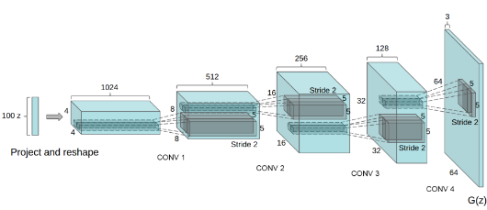
空间上采样
转置卷积 (Transposed Conv)
DCGAN 摒弃了传统的确定性上采样（如双线性插值），全面采用转置卷积。
这使得生成器能够通过学习，将低维潜在向量 $z$ 逐步“生长”为高分辨率图像，建立从抽象语义到具体像素的映射。

Slide 8
DCGAN 架构准则
No Pooling: 判别器使用步长卷积 (Strided Conv) 替代池化层，保留空间信息。
Batch Normalization: 在几乎所有层使用 BN，这是防止深层生成器模式崩塌的关键。
Activation Functions: 生成器内部使用 ReLU，输出层使用 Tanh；判别器使用 LeakyReLU 防止梯度稀疏。

Slide 9
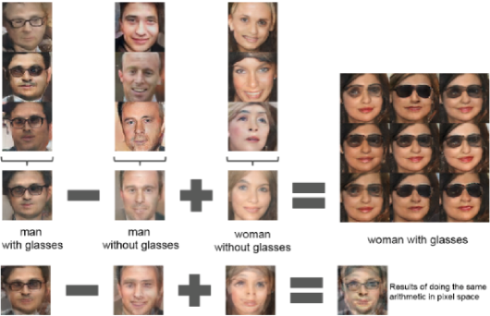
潜在空间算术
语义向量计算
DCGAN 展示了潜在空间 $Z$ 具有线性代数性质。
类似于 Word2Vec 的 $King - Man + Woman = Queen$，GAN 能够进行图像语义的加减法：
戴眼镜男 - 男 + 女 = 戴眼镜女

Slide 10

03. Pix2Pix
条件对抗网络与图像翻译
Image-to-Image Translation (2016)

Slide 11
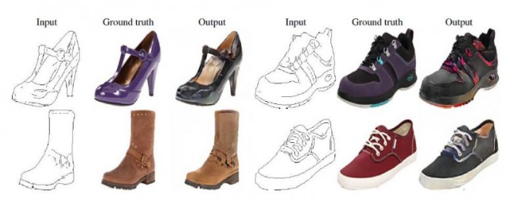
从草图到成品
Edges2Shoes
Pix2Pix 是基于条件 GAN (cGAN) 的通用图像翻译框架。它解决了“将 A 变成 B”的问题。
通过结合 L1 损失（保证低频结构一致）与 对抗损失（保证高频纹理真实），实现了从简笔画到真实照片的高保真转换。

Slide 12


架构创新
U-Net 生成器
PatchGAN 判别器
图像翻译任务中，输入输出共享底层结构（如轮廓）。U-Net 通过跳跃连接 (Skip Connections) 将编码器的特征直接传递给解码器，突破瓶颈层限制。
判别器不再评价整张图片，而是将图像划分为 $N \times N$ 的局部补丁。它专注于判断高频纹理的真伪，计算量更小，细节更丰富。

Slide 13
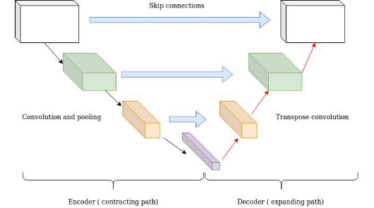
U-Net 结构细节
穿透瓶颈
传统的 Encoder-Decoder 会丢失大量底层空间信息。U-Net 的跳跃连接如同搭建了“高速公路”。
这确保了生成的鞋子轮廓与设计师画的线条完美重合。

Slide 14

04. CycleGAN
打破数据配对的壁垒
Unpaired Image-to-Image Translation (2017)

Slide 15
无监督翻译
现实数据的挑战
Pix2Pix 极其依赖配对数据。然而，在现实世界中，获取完美配对的数据（例如同一时刻的莫奈风格风景与现实照片）几乎是不可能的。
Unpaired
CycleGAN 通过引入循环一致性损失，突破了这一限制。

Slide 16
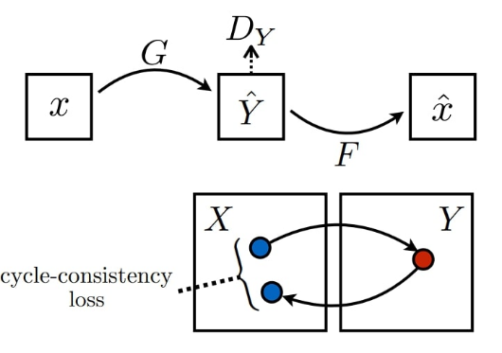
循环一致性
Cycle Consistency Loss
核心假设：如果将图像从域 $X$ 转换到域 $Y$，再将其转换回域 $X$，应该能还原为原始图像。
这一约束强迫生成器在转换风格的同时，严格保留图像的几何结构和姿态。

Slide 17
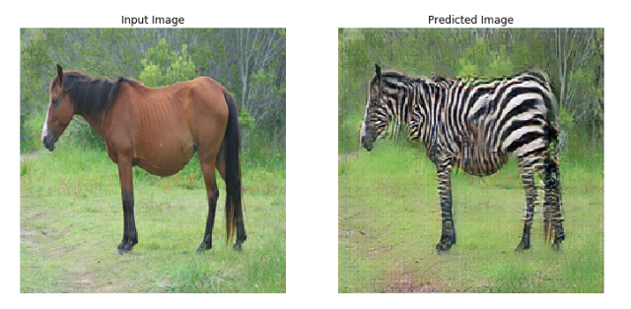
Horse to Zebra
风格与身份的分离
CycleGAN 最经典的案例。模型学会了自动识别马的身体，将其纹理替换为斑马条纹。
最重要的是，背景的草地、天空保持完全不动。这是循环一致性损失的功劳——为了能还原回原图，生成器必须保留无关区域的信息。

Slide 18

05. StyleGAN
生成控制的巅峰
High-Fidelity Image Generation (2018-2021)

Slide 19
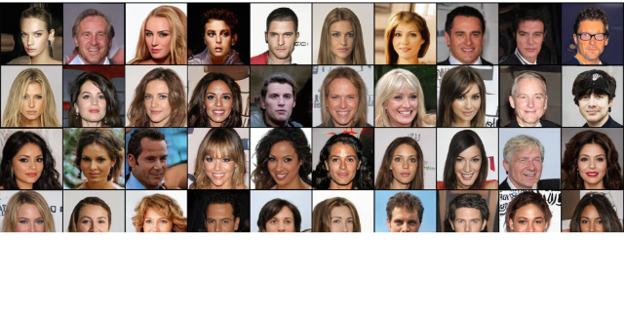
极致真实
从“能用”到“完美”
StyleGAN 代表了非条件图像生成的最高水平。它解决了传统 GAN 的特征纠缠问题，实现了对生成图像属性（如年龄、姿态、光照）的精细解耦控制。
生成的面部细节（毛孔、发丝）达到了肉眼难辨真假的程度。

Slide 20
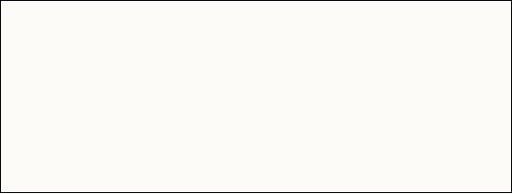
解耦与注入
Mapping Network
Style Injection (AdaIN)
将潜在向量 $z$ 映射为中间向量 $w$。$W$ 空间不服从固定分布，可以自由变形以匹配真实特征，实现特征的线性解耦。
不再将 $z$ 作为输入，而是作为“风格”参数。通过自适应实例归一化 (AdaIN)，将风格注入到生成器的每一层卷积之后，控制生成的统计特性。

Slide 21
架构全景对比
架构 | 核心任务 | 关键机制 | 典型应用
DCGAN | 无条件生成 | 转置卷积, Batch Norm | 早期探索, 特征提取
Pix2Pix | 配对图像翻译 | U-Net, PatchGAN | 线稿上色, 边缘转图
CycleGAN | 无配对图像翻译 | 循环一致性, ResNet | 风格迁移, 换脸, 医学合成
StyleGAN | 高保真生成 | 映射网络, AdaIN/Mod | 虚拟数字人, 属性编辑

Slide 22
未来展望
GAN vs. Diffusion Models
虽然扩散模型在多样性上占据优势，但 GAN 凭借毫秒级的推理速度和精确的隐空间编辑能力，在实时渲染与边缘计算领域依然不可替代。

Slide 23






Image Sources
https://developers.google.com/static/machine-learning/gan/images/gan_diagram_discriminator.svg
Source: developers.google.com
https://docs.pytorch.org/tutorials/_images/dcgan_generator.png
Source: docs.pytorch.org
https://figures.semanticscholar.org/499aa76aa64e598a60932a6a61b4f22c38e3432a/71-Figure4.8-1.png
Source: www.semanticscholar.org
https://neurohive.io/wp-content/uploads/2018/11/Capture-14-770x313.jpg
Source: neurohive.io
https://theaisummer.com/static/2c373d3667071700748bf451c4e62b78/3accd/long-skip-connection.jpg
Source: theaisummer.com
https://viso.ai/wp-content/uploads/2024/07/cycle-loss.jpg
Source: viso.ai

Slide 24


Image Sources
https://www.tensorflow.org/static/tutorials/generative/images/horse2zebra_2.png
Source: www.tensorflow.org
https://miro.medium.com/1*dhXsTa5zOVk79AowpMHKbg.png
Source: medium.com

